Slide 1
DOMINICAN REPUBLIC – Jose Gonell
BOOTH COPY – CONFIDENTIAL – CHECK AGAINST DELIVERY

Slide 2
“Décentraliser l’enseignement de la propriété intellectuelle pour le mettre au service des artisanes”
Centre de formation et de perfectionnement sur le droit d’auteur et les droits connexes
Conférence internationale des institutions de formation en propriété intellectuelle de l’OMPI
CCDA/WSA

Slide 3
Centre de formation et de perfectionnement sur le droit d’auteur et les droits connexes
Chronologie :
Février 2017
Septembre 2019
Consultant ad hoc
Création du Centre de formation de l’ONDA
Accord de coopération OMPI – ONDA
Centre de documentation et bibliothèque
Octroi de bourses d’études aux partenaires de l’ONDA pour les cours à distance de l’OMPI
Cours de formation des formateurs
Réalisations :
Assistance technique
Recrutement d’experts
Soutien scolaire
Programmes de formation
CCDA/WSA

Slide 4
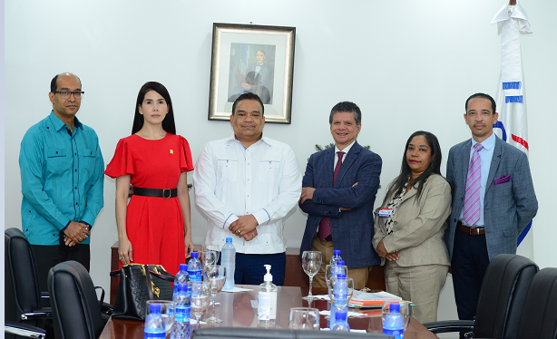
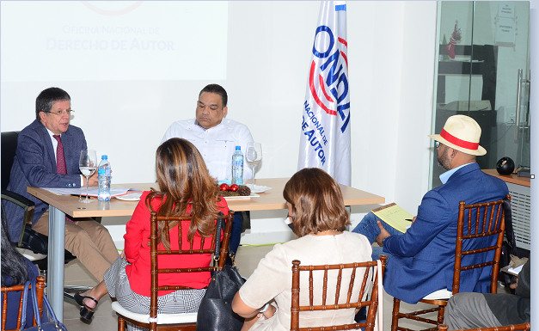
Soutien aux consultants AD HOC – Depuis 2019
Centre de formation et de perfectionnement sur le droit d’auteur et les droits connexes
Chronologie :
Conseils techniques sur la structure du Centre et le plan de travail
Aide au programme scolaire
Visites dans le pays concerné pour l’intégration des différents secteurs qui soutiennent notre académie (juges, procureurs, entités de gestion collective, académies, institutions publiques)
CCDA/WSA

Slide 5
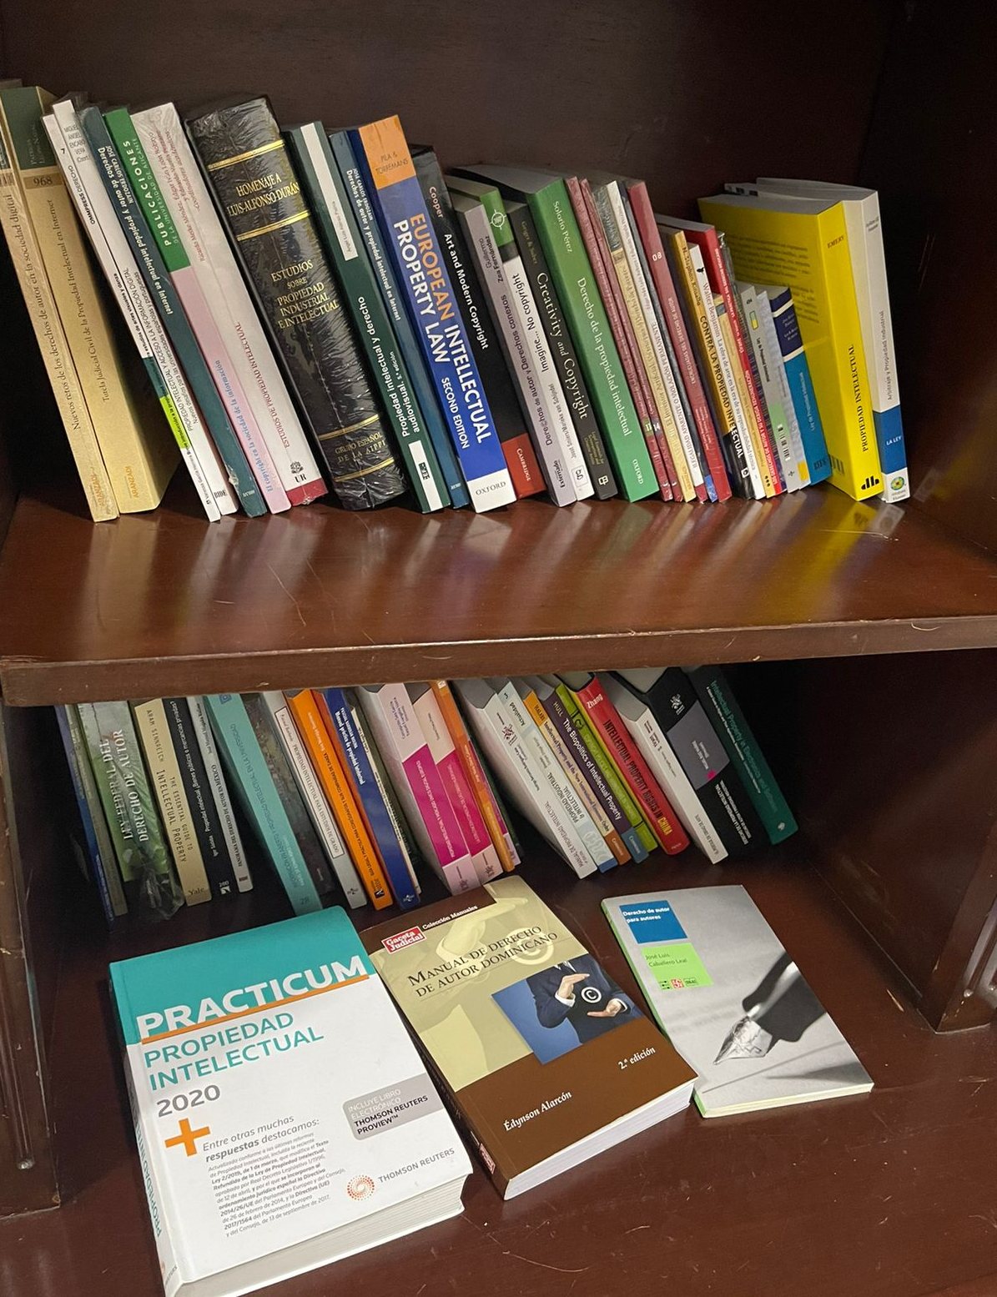
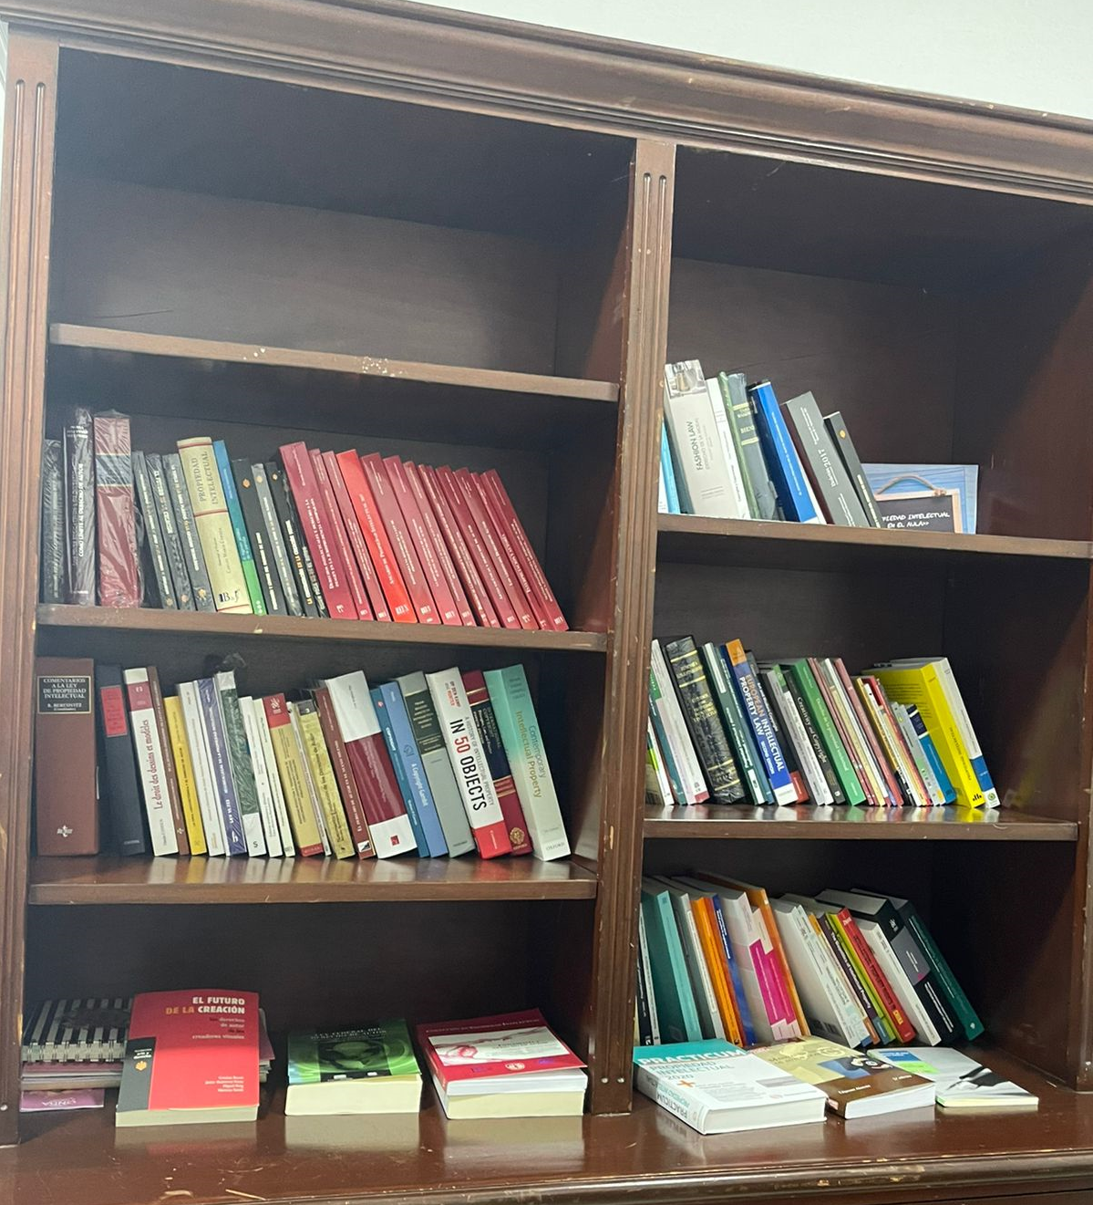
Centre de documentation et bibliothèque – octobre 2020
Centre de formation et de perfectionnement sur le droit d’auteur et les droits connexes
Chronologie :
120 ouvrages sur la propriété intellectuelle
Références actualisées
Disponibilité des documents
CCDA/WSA

Slide 6
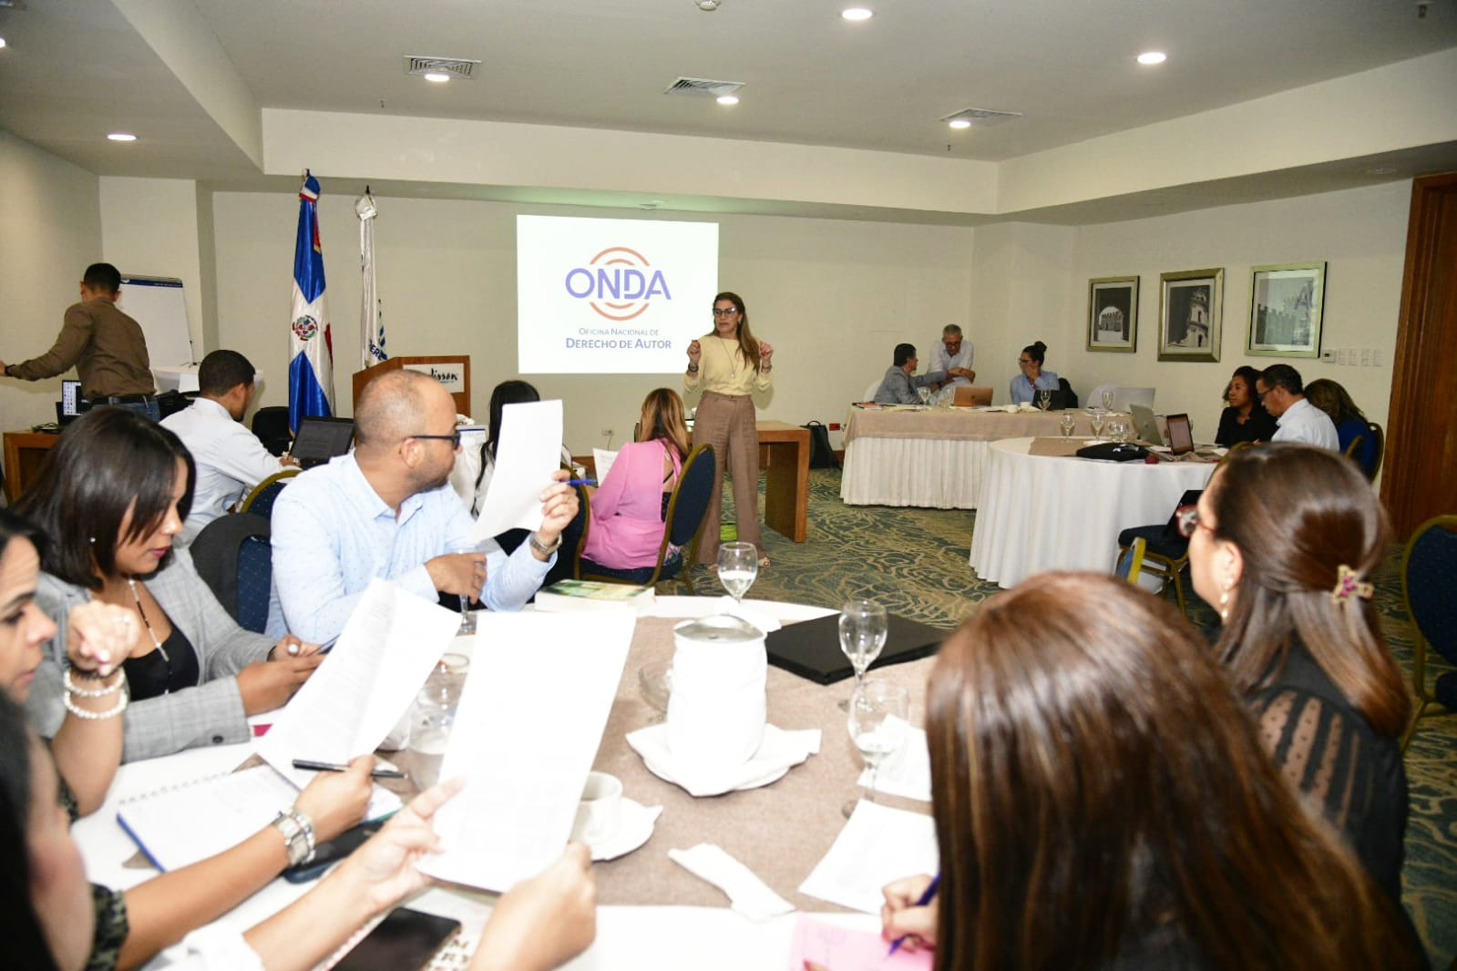
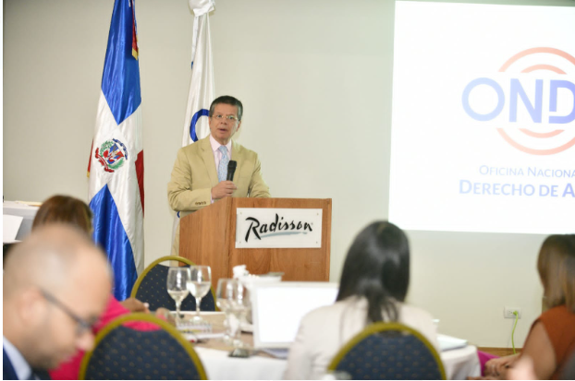
Cours de formation des formateurs (novembre 2020-2022)
Centre de formation et de perfectionnement sur le droit d’auteur et les droits connexes
Chronologie :
4 modules de formation (virtuels et en présentiel)
27 formateurs spécialisés dans la propriété intellectuelle
Formation dispensée par des spécialistes de la propriété intellectuelle et des méthodologies d’enseignement
CCDA/WSA

Slide 7
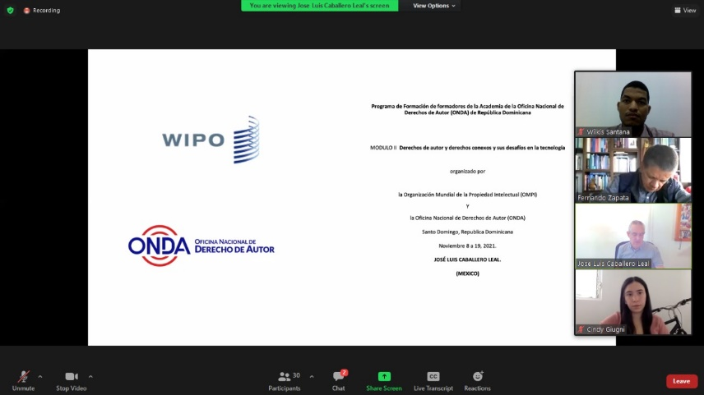
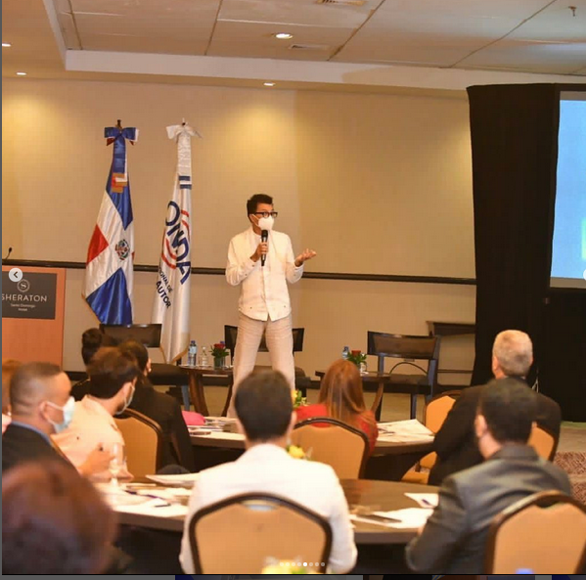
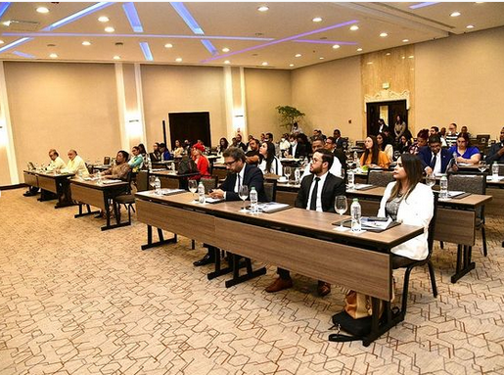
Formations
Centre de formation et de perfectionnement sur le droit d’auteur et les droits connexes
21 formations en présentiel et virtuelles sur le droit d’auteur à l’intention des secteurs spécialisés, des créateurs de mode, des artisans, des membres de la gestion collective, des institutions publiques, des universités, des juges et des procureurs.
CCDA/WSA

Slide 8
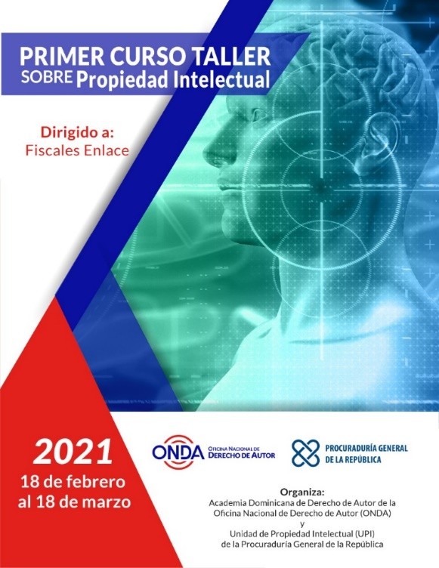
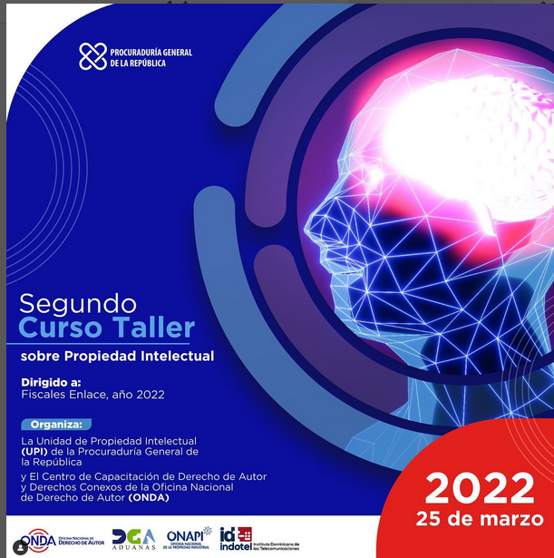
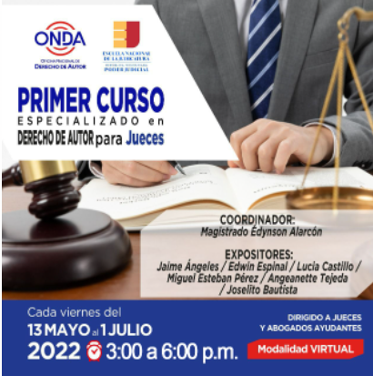
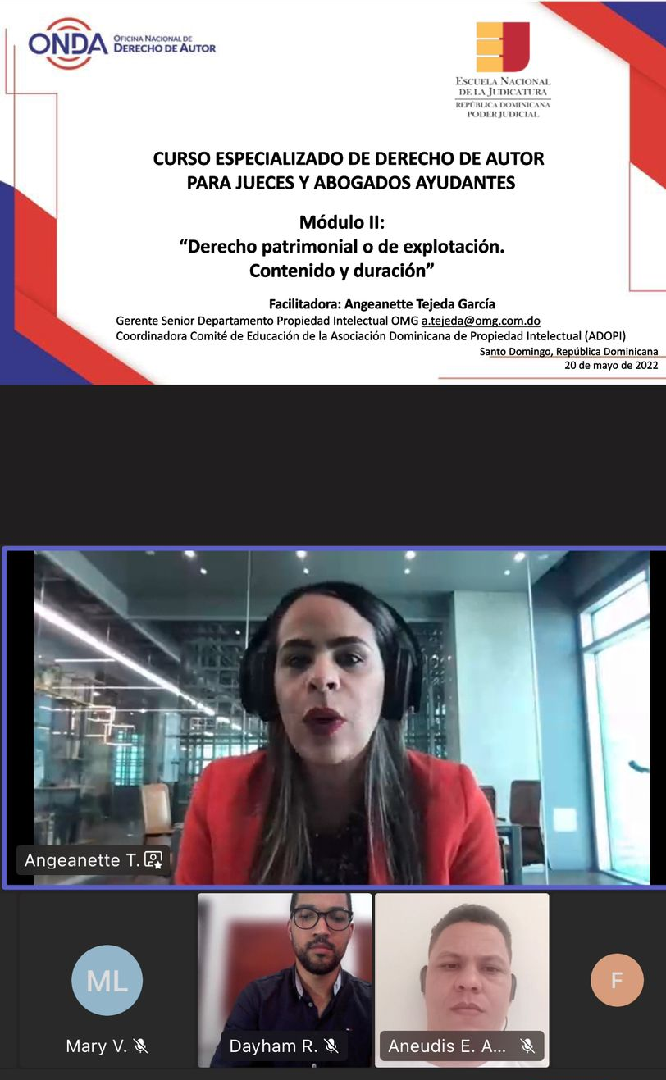
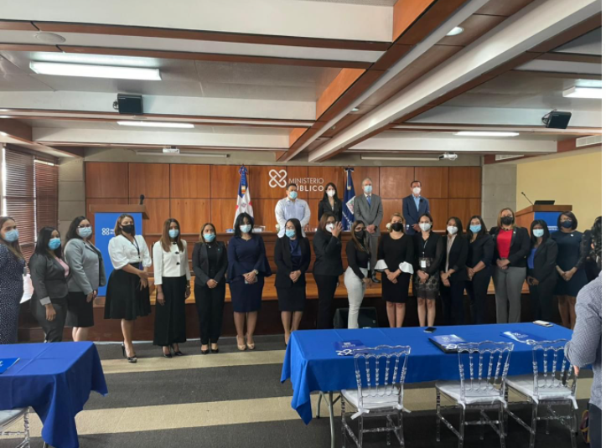
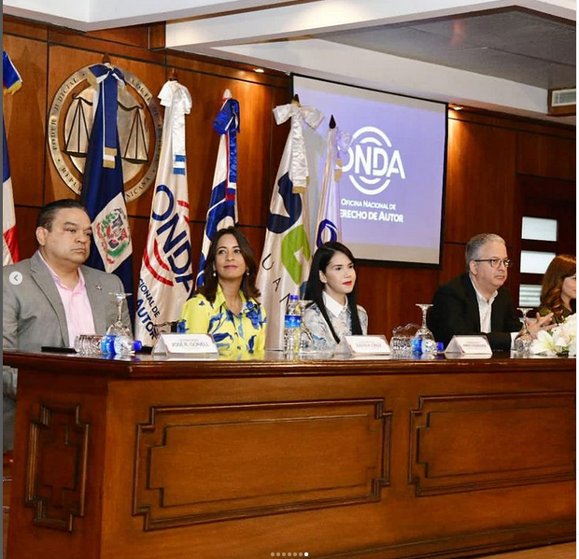
Formations
Centre de formation et de perfectionnement sur le droit d’auteur et les droits connexes
Près de 35 juges et 23 avocats ont suivi la première formation virtuelle avec le groupe de formateurs.
Les formations en présentiel concernent près de 125 agents d’exécution (impôts, douanes, télécommunications).
CCDA/WSA

Slide 9
Formations
Centre de formation et de perfectionnement sur le droit d’auteur et les droits connexes
En 2021, 456 personnes ont participé à ces 21 formations spécialisées par secteur.
D’ici 2022, 679 personnes y auront pris part.
Rapports 2021 et 2022
CCDA/WSA

Slide 10
Formations
Centre de formation et de perfectionnement sur le droit d’auteur et les droits connexes
Cours à distance de l’OMPI à l’intention des partenaires de l’ONDA :
Cours général de propriété intellectuelle
Droit d’auteur et droits connexes
Gestion collective du droit d’auteur et des droits connexes
Médiation et arbitrage
CCDA/WSA

Slide 11
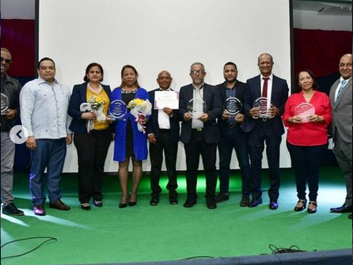
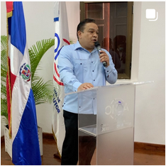
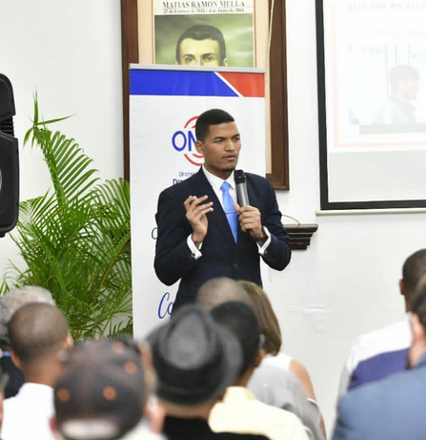
“Campagne de sensibilisation ¡Ponte En ONDA!” – Depuis octobre 2020
Centre de formation et de perfectionnement sur le droit d’auteur et les droits connexes
Sensibiliser la société à ses droits d’auteur et positionner l’institution
Visiter l’ensemble du territoire national, au sein duquel se sont tenues six conférences
Reconnaissance des auteurs dominicains pour leur parcours national et international
Médias : installation de panneaux publicitaires avec des artistes de renom, diffusion dans tout le pays par l’entremise de stations de radio, des réseaux sociaux et des chaînes de télévision
Femmes Hommes
Total : 499
CCDA/WSA

Slide 12
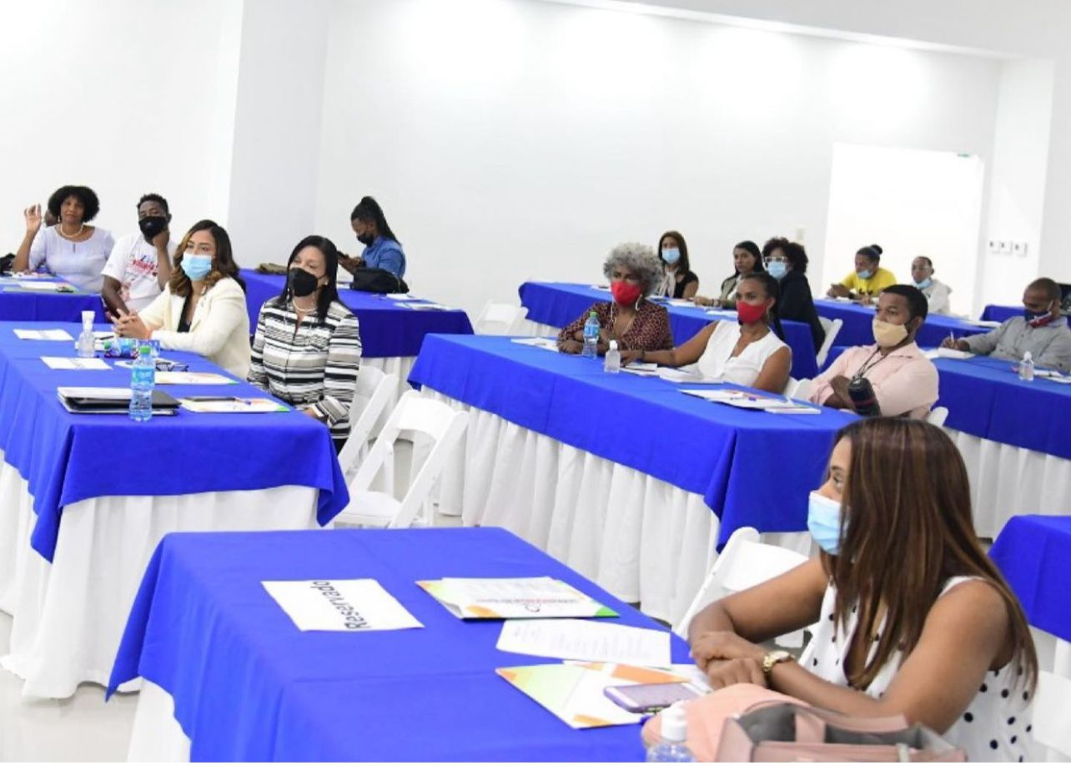
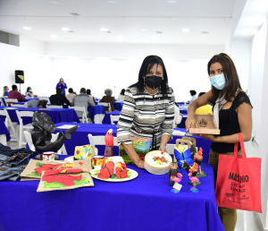
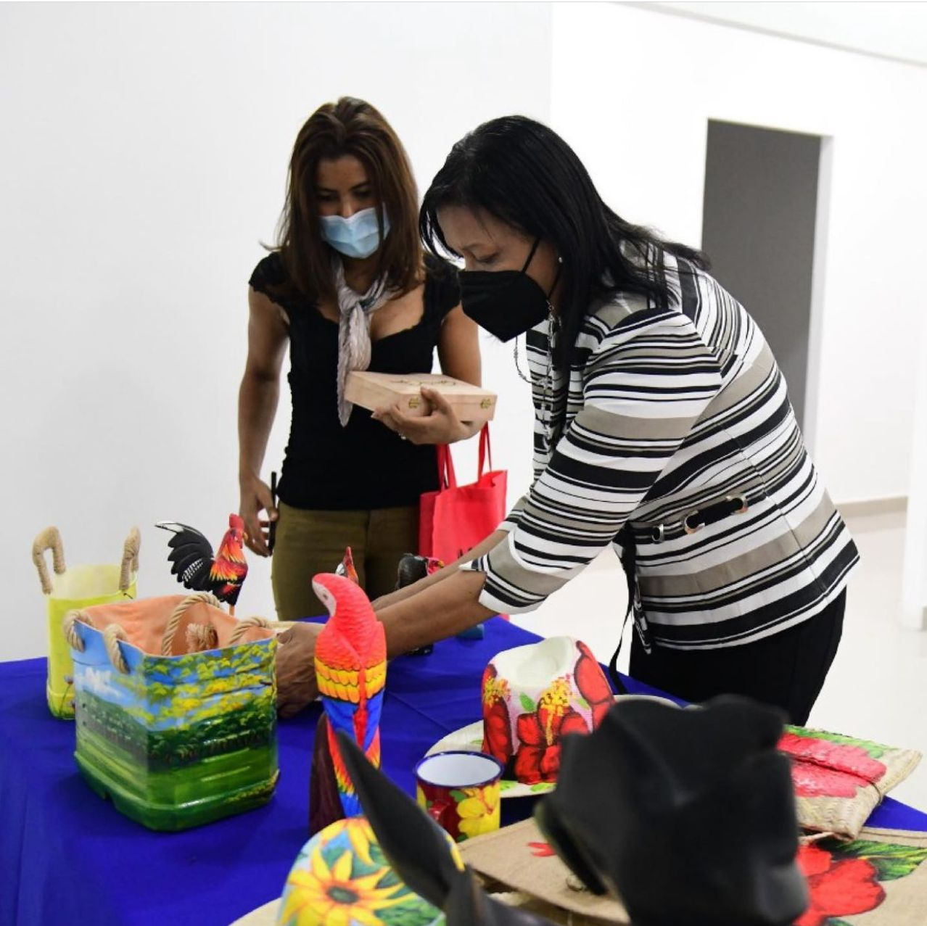
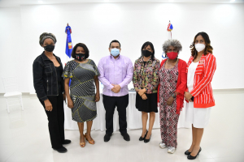
“Stratégie nationale de renforcement des capacités en matière de droit d’auteur dans le secteur de l’artisanat féminin”
Centre de formation et de perfectionnement sur le droit d’auteur et les droits connexes
Sensibiliser à l’importance de protéger ses créations et de prévenir d’éventuelles infractions
Encourager l’industrie artisanale créative et promouvoir la stratégie de protection par l’enregistrement de ses œuvres
Formation à l’intention de différentes associations d’artisanes
Prix national des artisanes
Plus de 400 femmes concernées
Photo de la première réunion
CCDA/WSA

Slide 13
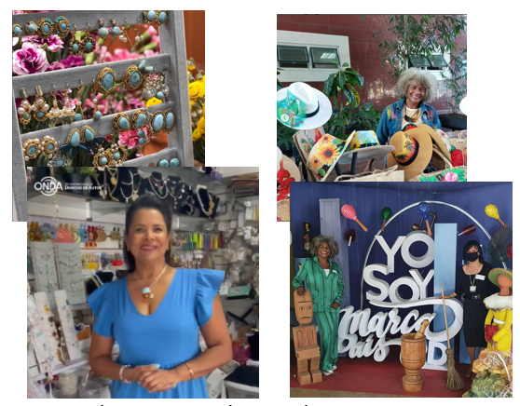
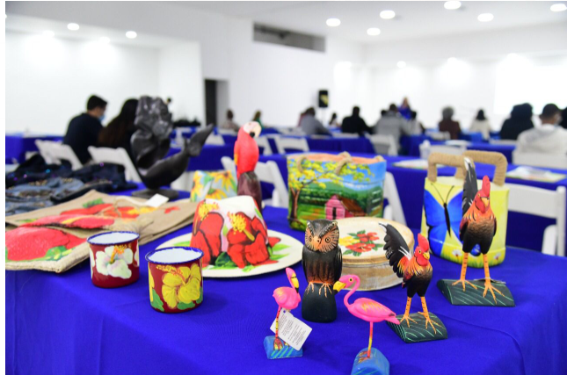
Centre de formation et de perfectionnement sur le droit d’auteur et les droits connexes
Témoignages
Fatima Polanco, 3 Estilos
Daisy Campusano, Arte en Coro
CCDA/WSA

Slide 14
Merci

